Slide 1


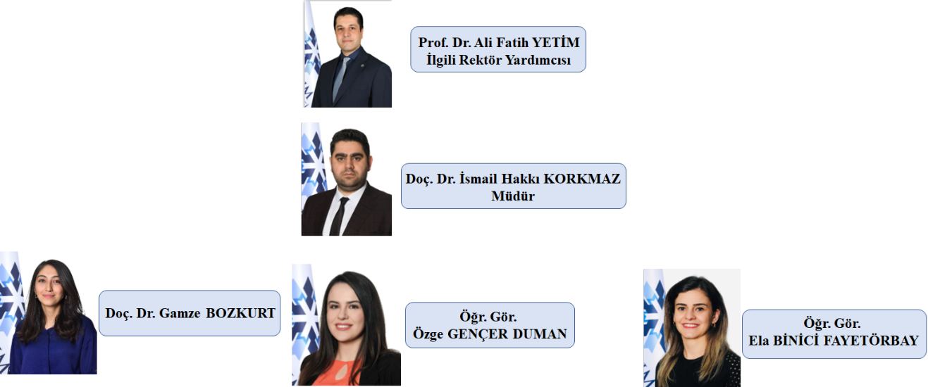
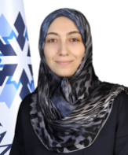
Yönetim Şeması
Prof. Dr. A. Fatih
YETİM
İlgili Rektör Yardımcısı
Doç. Dr. İsmail Hakkı KORKMAZ
Araş. Merkezi Müdürü
Doç. Dr. Gamze BOZKURT
Öğr. Gör. Dr. Özge GENÇER DUMAN
Öğr. Gör. Ela BİNİCİ FAYETÖRBAY
Notes:
1

